Slide 1


ספריית pandas
04 Indexing

Slide 2
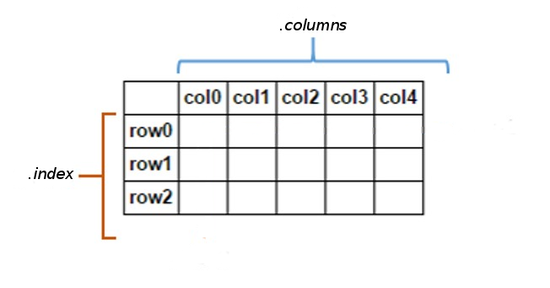
תזכורת - index
= axis הצירים שיש ל-DF

Slide 3
Indexing
הגדרת index – set_index()
איפוס index - reset_index()
גישה לרשומות בעזרת index - loc[]\iloc[]
מחיקת רשומות – drop\pop
שינוי שמות הצירים – rename()\columns

